Slide 1
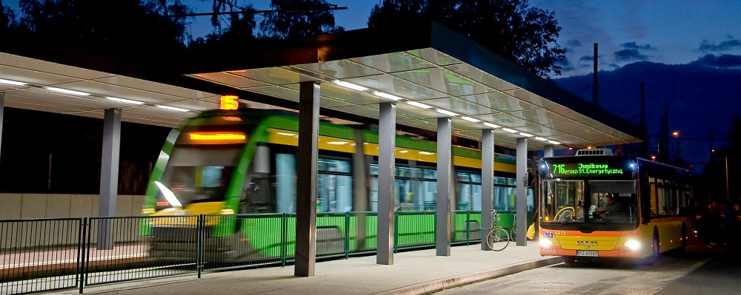
Poznańska Rada Transportu Aglomeracyjnego

Slide 2
Cele strategiczne PRTA:
Możliwość pozyskania informacji oraz wymiany posiadanej wiedzy i doświadczeń, a także skonsultowania pomysłów w dziedzinie integracji i organizacji publicznego transportu zbiorowego, przedstawienie opinii oraz prowadzenie dyskusji na tematy związane z transportem publicznym w obszarze Miasta Poznania i aglomeracji przez przedstawicieli najważniejszych wybranych grup, w sposób zorganizowany, w jednym miejscu i czasie.
Zminimalizowanie negatywnego nastawienia i opinii dotyczących wdrażania nowych rozwiązań w transporcie publicznym.
Umożliwienie usprawnienia działań polegających m.in. na wypracowaniu decyzji dla problemowych, trudnych i złożonych zagadnień w zakresie poprawy funkcjonowania transportu publicznego.
Stałe podnoszenie jakości poznańskiego transportu publicznego.
Dążenie do pozytywnego odbioru poznańskiej komunikacji miejskiej.
Oszczędność czasu i środków poprzez przedstawienie do realizacji rekomendacji obejmujących optymalne rozwiązanie danego zagadnienia.
2

Slide 3
Główny cel PRTA:
Głównym zadaniem Rady jest pozyskiwanie opinii swoich członków, którzy stanowią reprezentację różnych środowisk na temat proponowanych przez ZTM nowych rozwiązań m.in.: organizacyjnych, przewozowych, handlowych, taryfowych, infrastrukturalnych w zakresie transportu publicznego oraz umożliwienie swobodnej wymiany wiedzy, doświadczenia, pomysłów, poglądów i uwag na temat wielu obszarów funkcjonowania komunikacji miejskiej. Rada będzie konfrontowała różne głosy podczas obrad w toku bezpośredniej dyskusji nad kwestiami spornymi.
Rada będzie prowadziła debaty i dążyła do wypracowania kompromisów, prowadzących do konsensusu umożliwiającego przedstawienie rekomendacji analizowanego zagadnienia. Rada będzie przedstawiać Dyrektorowi ZTM rekomendacje sugerujące rozwiązania i kierunki działań, a przez to ułatwienie podjęcia Dyrektorowi ZTM optymalnych decyzji w danym temacie.
3

Slide 4
Założenia dodatkowe PRTA:
Rada przewiduje również organizację dwa razy w roku tzw. „Otwartych spotkań dla mieszkańców”, na które będą mogli przyjść mieszkańcy, pasażerowie, media. W czasie tych spotkań będzie możliwość przyjrzenia się pracy i dotychczasowym rekomendacjom Rady, zapoznać się z opiniami ekspertów oraz zadawać pytania. Możliwe będzie również przedyskutowanie ważnych wątków obejmujących poznański transport publiczny lub zgłosić propozycje rozwiązań, czy sugestie w zakresie poprawy funkcjonowania transportu publicznego.
4

Slide 5
Skład PRTA:
Skład Poznańskiej Rady Transportu Aglomeracyjnego – ok. 21 członków
1 moderator.
2 członków - Urząd Miasta Poznania (1 x ZTM i 1 x BKP).
3 członków - 1 x Rada Miasta Poznania + 1 x Młodzieżowa RMP + 1 x Miejska Rada Seniorów
2 członków - przedstawiciele środowiska naukowego
2 członków - Gminy, z którymi Miasto zawarło stosowne porozumienia (1 x dotacje do 3 mln, 1 x dotacje pow. 3 mln)
2 członków - Operatorzy (1 x MPK, 1 x pozostali Operatorzy gminni)
5 członków - Organizacje Społeczne (2 x ruchy miejskie, 1 x stowarzyszenia rowerowe, 1 x przedstawiciel osób niepełnosprawnych, 1 x organizacje ekologiczne)
1 członek - Organizacje zrzeszające przedsiębiorców
1 członek - przedstawiciel zrzeszeń TAXI
1 członek - Spółdzielnie mieszkaniowe
1 członek – Stowarzyszenie Metropolii Poznań
5

Slide 6
Rola wybranych członków PRTA:
Przekazywanie do zainteresowanych organizacji informacji z prac Rady, w tym propozycji rekomendacji.
Koordynowanie prac zainteresowanych organizacji w celu uzyskania opinii, stanowisk, propozycji dotyczących obrad Rady Poznańskiego Transportu Aglomeracyjnego.
Przekazywanie moderatorowi uzgodnionego stanowiska zainteresowanych organizacji na temat wypracowanych rekomendacji.
6

Slide 7
Moderator PRTA – dr Hubert Igliński
dr Hubert Igliński – Menadżer Kierunku Logistyka i adiunkt w Wyższej Szkole Bankowej w Poznaniu. Absolwent Wydziału Zarządzania na ówczesnej Akademii Ekonomicznej w Poznaniu. Doktorat obronił w 2009 r. na Wydziale Gospodarki Międzynarodowej UEP, a jego dysertacja została wyróżniona m.in. Przez Ministra Infrastruktury i UM Poznań.
Wykładowca z wieloletnim doświadczeniem zdobywanym na państwowych i prywatnych uczelniach wyższych, jak również za granicą. Prowadzi zajęcia na studiach I i II stopnia, a także na studiach podyplomowych i MBA.
Autor i współautor ponad 80 publikacji naukowych oraz popularyzacyjnych specjalizujący się w transporcie niskoemisyjnym i logistyce miejskiej, aktywny w mediach lokalnych i ogólnopolskich. Realizował ekspertyzy gospodarcze m.in. Dla Volkswagen Poznań,a także współtworzył plany zrównoważonej mobilności miejskiej i strategie rozwoju dla samorządów lokalnych, w tym również dla Miasta Poznań, w którego rozwój aktywnie angażuje się od wielu lat. Członek poznańskiego oddziału SITK.
Prywatnie, poznaniak od urodzenia, mąż i ojciec dwójki dzieci, miłośnik literatury współczesnej i aktywnego spędzania czasu na wolnym powietrzu, zwłaszcza turystyki rowerowej. ki, Menedżer
7

Slide 8
Dziękuję za uwagę
8

